Slide 1


AirBnb: características do imóvel e valor da diária
Projeto 1 – Ciclo Básico
Integrantes:
Anna Albuquerque
Mateus Cortez Camacho

Slide 2
Sumário
1
Contexto
Por que precificar é difícil
2
Tema
A pergunta-guia
3
Banco de Dados
Origem, variáveis e limpeza
4
Visão Geral
Preço no mundo e por continente
5
Visão Específica
Características do imóvel
6
Resultados
Correlações, conclusão e limitações
Anna Albuquerque | Mateus Cortez Camacho

Slide 3

Contexto
O Airbnb é uma plataforma digital que conecta anfitriões — pessoas que alugam imóveis ou quartos — a viajantes em busca de hospedagem de curta duração.
Nasceu em 2007, em São Francisco (EUA), quando Brian Chesky e Joe Gebbia alugaram colchões infláveis na própria sala para ajudar a pagar o aluguel.
Hoje são mais de 220 países e 9 milhões de anúncios ativos. Em cada um deles, alguém precisou decidir sozinho quanto cobrar pela diária.
Não existe tabela de preços no Airbnb.
Cada anfitrião define o valor do seu imóvel – e é aí que começa nossa análise: das características anunciadas, quais realmente influenciam no preço?
Anna Albuquerque | Mateus Cortez Camacho

Slide 4
Tema
Quais características da acomodação (banheiros, quartos, camas ou capacidade de hóspedes) têm maior impacto no valor da diária?
Para responder, dividimos a pergunta em três frentes:
1. Quais são as variáveis?
A base inclui quantidade de banheiros, quartos e cama, além de capacidade de hóspedes. Consideraremos isso para a análise.
2. A relação é linear?
O preço sobe constantemente a cada banheiro, quarto, cama ou capacidade a mais, ou o valor satura a partir de certo ponto?
3. A localização influencia?
A mesma característica pesa igual em qualquer lugar, ou a região (no caso, continente) altera a força da relação?
Anna Albuquerque | Mateus Cortez Camacho

Slide 5

Banco de Dados
Airbnb Dataset ashishjangra27
12.805
anúncios
Anúncios reais coletados da plataforma, com detalhes do imóvel, do anfitrião, localização, preço, comodidades e avaliações dos hóspedes.
148
países
Um detalhe importante: o preço está em rúpias indianas.
Para facilitar a interpretação e a comparação dos valores, convertemos os preços para dólares utilizando a cotação correspondente à data de publicação da base. Essa conversão foi o primeiro passo da limpeza dos dados.
Anna Albuquerque | Mateus Cortez Camacho

Slide 6
Banco de Dados – Variáveis e Limpeza
Variáveis analisadas
Preço: price (INR) → price_usd → log_price_usd
Características do imóvel:
bathrooms, bedrooms, beds, guests e studios
Localização: country → continente
Limpeza dos Dados
2. Conversão do preço — conversão para USD pela taxa de INR 83,16 por dólar. Depois, aplicamos a transformação logarítmica.
3. Localização — agrupamento dos 148 países em seis continentes
4. Valores extremos — remoção de 42 anúncios com mais de 30 banheiros, quartos, camas ou hóspedes.
Anna Albuquerque | Mateus Cortez Camacho

Slide 7
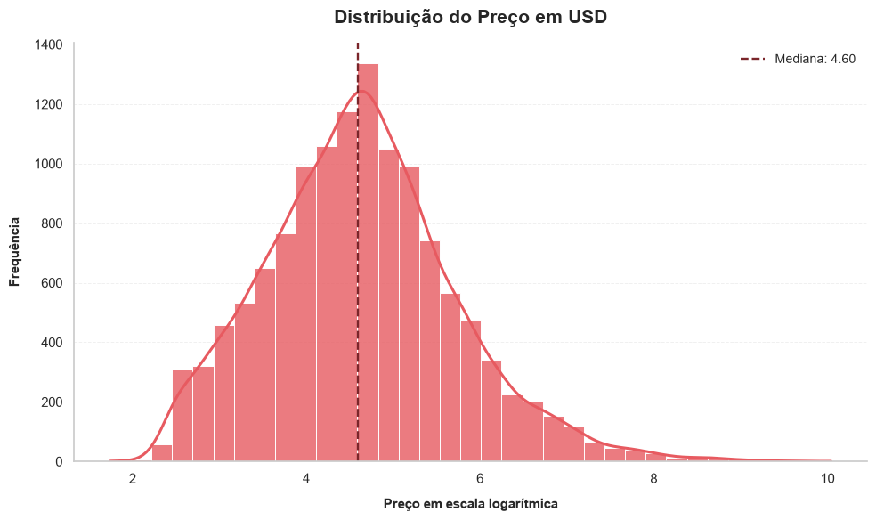
Visão Geral – Conversão para USD
Conversão de preços (INR → USD)
Estatísticas descritivas do preço em USD após a conversão de moeda
Estatística | Valor
Taxa usada (INR por USD) | 83,16
Contagem | 12.805
Média | 212,82
Desvio-Padrão | 549,47
Mínimo | 4,73
25% | 48,03
Mediana (50%) | 98,3
75% | 193,15
Máximo | 22.943,28
Conversão de price para ln(price)
A distribuição é assimétrica à direita, o logaritmo natural a aproxima de uma simetria e torna os gráficos legíveis.
Mediana de US$ 98 contra média de US$ 213.
Alguns assuntos muito caros puxam a média para cima – por isso trabalhamos com a mediana com a escala logarítmica.
_________________________________________________________________________________________________
Anna Albuquerque | Mateus Cortez Camacho

Slide 8
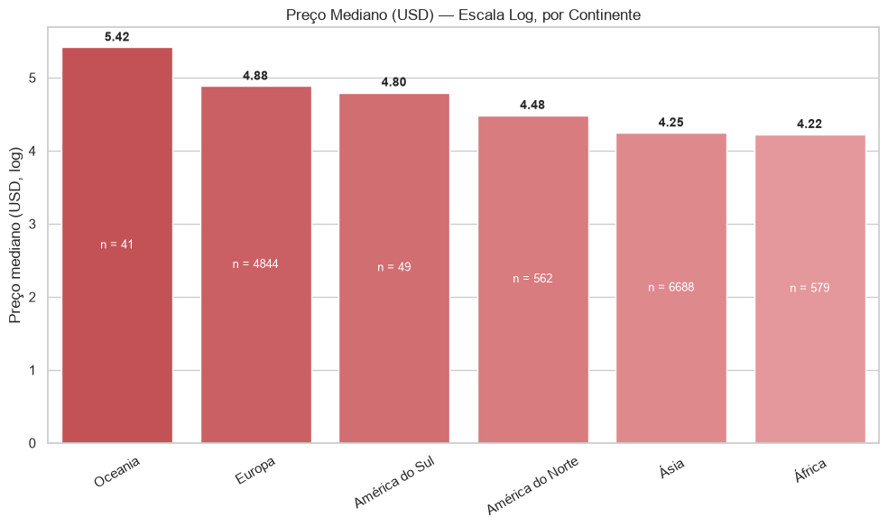
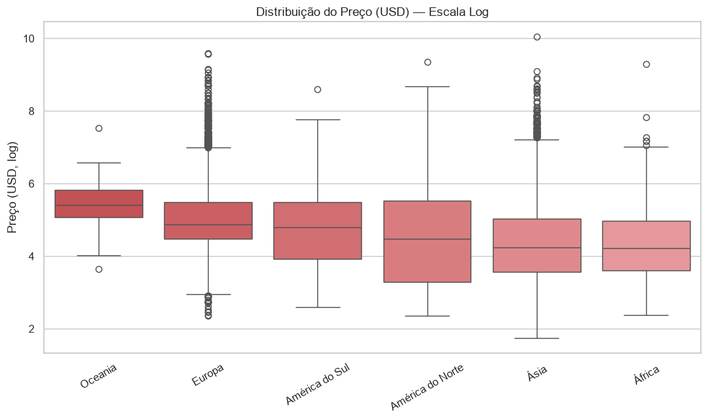
Visão Geral – Continentes
O preço muda de patamar conforme a região.
Oceania (US$ 224) e Europa (US$ 131) lideram as medianas; Ásia (US$ 69) e África (US$ 67) ficam na base.
Mas Europa e Ásia concentram cerca de 90% dos anúncios, enquanto Oceania tem 41 e América do Sul 49 — as amostras não são equivalentes.
_________________________________________________________________________________________________
Anna Albuquerque | Mateus Cortez Camacho

Slide 9
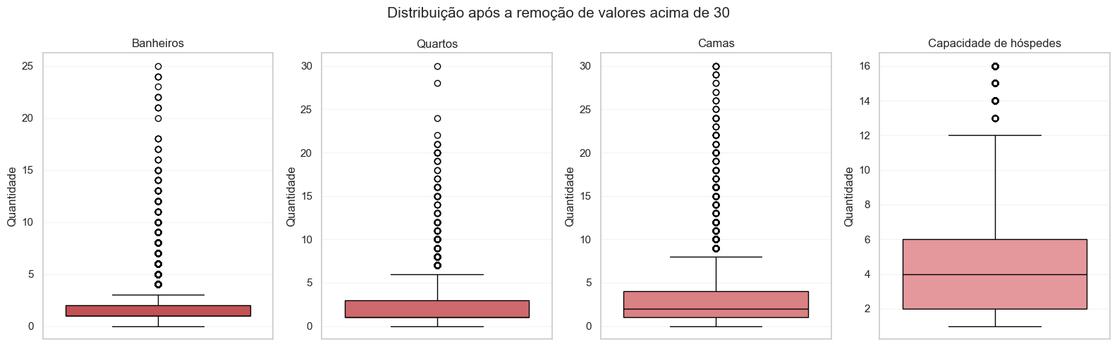
Visão Geral – Quantitativas Relevantes
Mediana
Continente x Quantitativas | Bathrooms | Bedrooms | Beds | Guests
América do Norte | 1 | 1 | 2 | 4
América do Sul | 1 | 2 | 4 | 5
Europa | 1 | 1 | 2 | 4
Oceania | 1 | 1 | 2 | 4
África | 1 | 1 | 2 | 4
Ásia | 1 | 1 | 2 | 4
Média
Continente x Quantitativas | Bathrooms | Bedrooms | Beds | Guests
América do Norte | 1,49 | 1,72 | 2,94 | 4,77
América do Sul | 2,18 | 2,29 | 4,41 | 6,47
Europa | 1,7 | 2,09 | 3,33 | 5,04
Oceania | 1,22 | 1,8 | 2,59 | 3,98
África | 2,3 | 2,64 | 4,33 | 5,69
Ásia | 1,94 | 2,05 | 2,99 | 5,28
_________________________________________________________________________________________________
Anna Albuquerque | Mateus Cortez Camacho

Slide 10
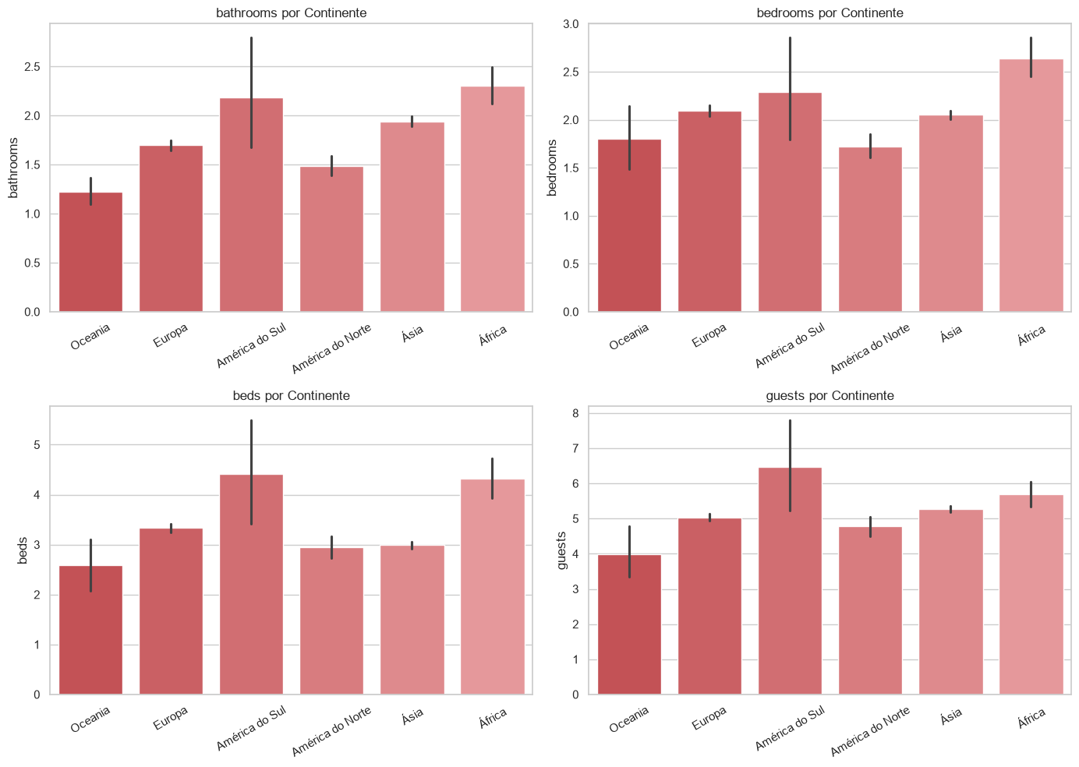
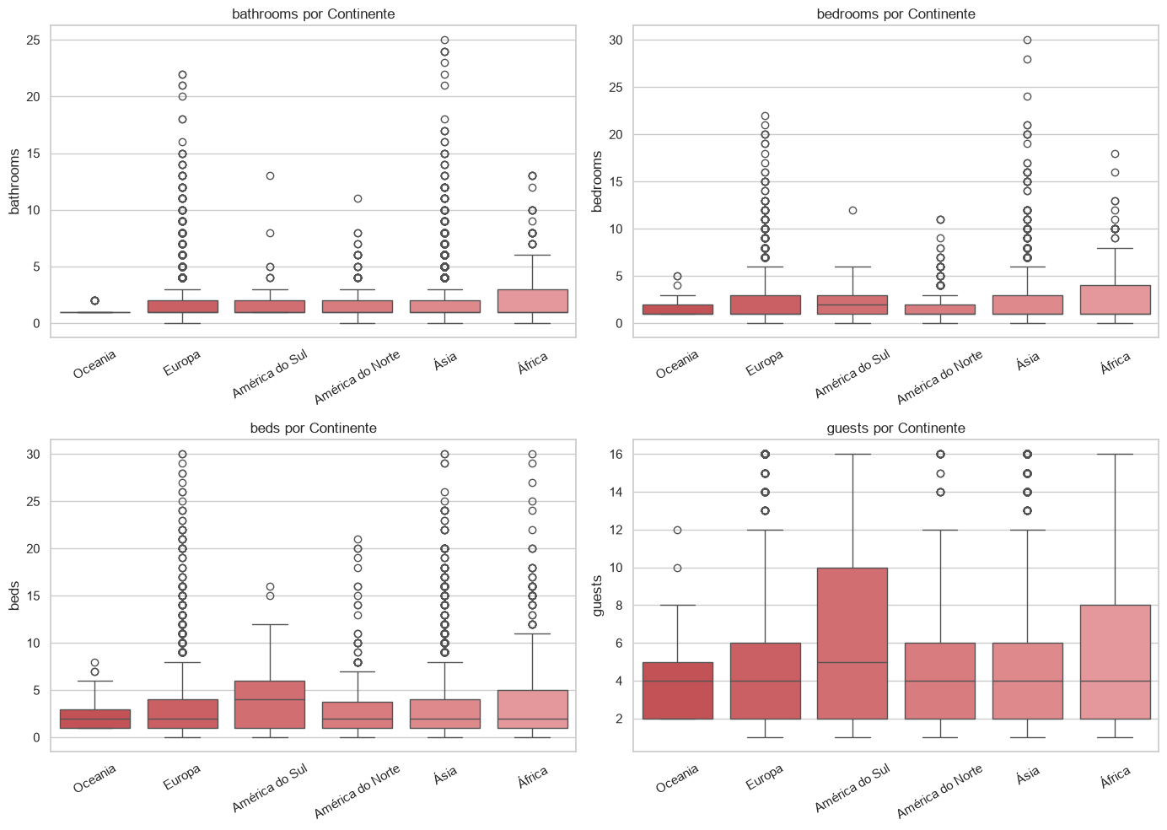
Visão Específica – Por Continente
As acomodações em si são parecidas em todo lugar.
A mediana é a mesma em praticamente todos os continentes. Se o imóvel típico é o mesmo e o preço não é, a diferença regional não vem do tamanho da acomodação.
_________________________________________________________________________________________________
Anna Albuquerque | Mateus Cortez Camacho

Slide 11
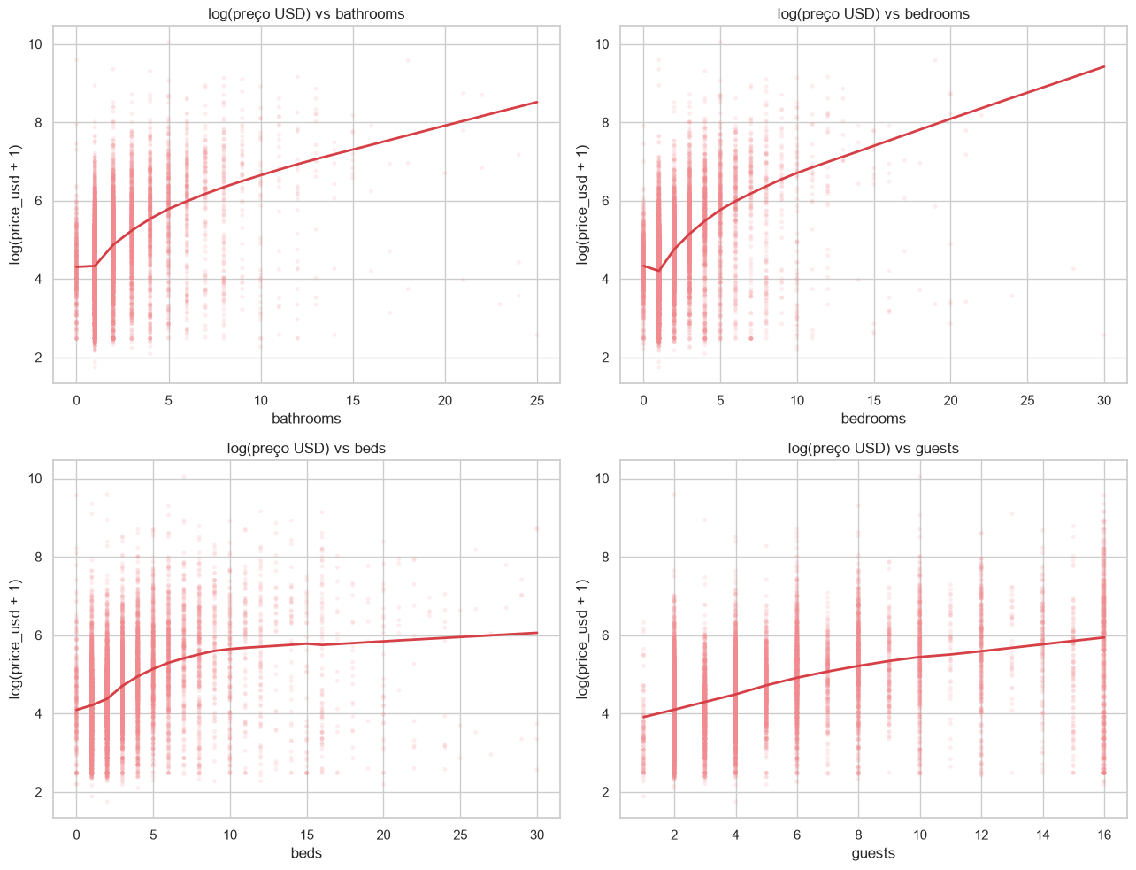
Visão Específica – Dispersão
O efeito não é linear, ele satura.
Banheiros e quartos continuam aumentando o preço dos imóveis durante toda a faixa observada – a curva permanece inclinada mesmo nos valores altos.
Camas aumentam o preço até cerca de 5 camas. Após isso, estabiliza.
Hóspedes sobe o preço de forma suave e constante, sem ponto claro de saturação.
Ou seja: o que o mercado remunera é o espaço privativo, não a lotação.
Anna Albuquerque | Mateus Cortez Camacho
_________________________________________________________________________________________________

Slide 12
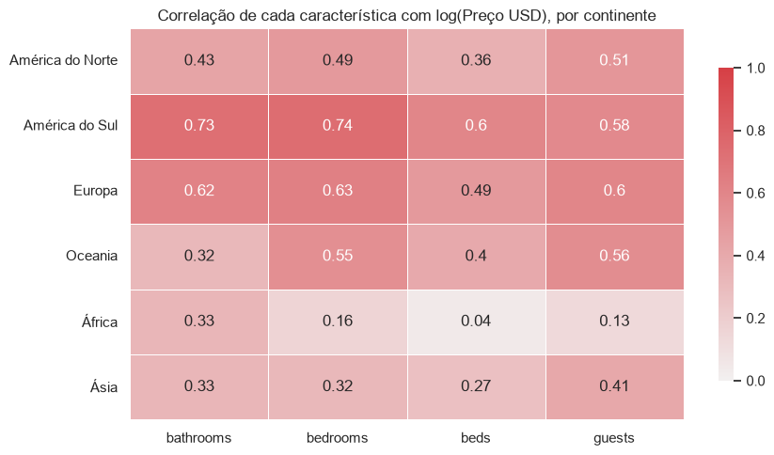
Resultados – Correlações
A localização muda a força da relação, não o sentido.
América do Sul (0,73) e Europa (0,62) mostram correlações muito mais altas entre banheiros e preço do que Ásia (0,33) e África (0,33).
Na África, camas praticamente não se relacionam com o preço (0,04).
_________________________________________________________________________________________________
Anna Albuquerque | Mateus Cortez Camacho

Slide 13
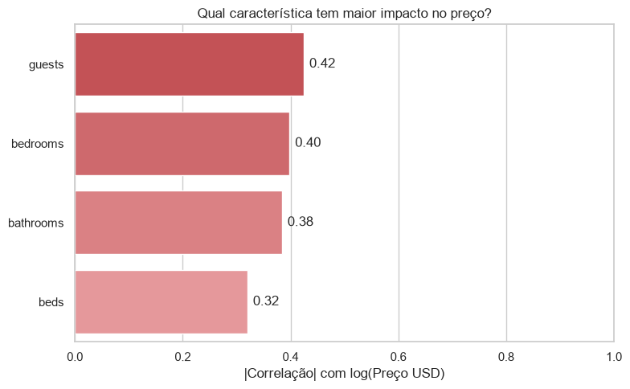
Resultados – Conclusão
Capacidade de hóspedes lidera, mas por pouco.
guests (0,42), bedrooms (0,40) e bathrooms (0,38) ficam praticamente empatados; beds (0,32) é a mais fraca.
Nenhuma delas passa de 0,42. Sozinhas, as características físicas do imóvel explicam pouco do preço da diária.
Entre o que a base oferece, capacidade e número de quartos são os melhores indicadores — e o efeito de camas satura cedo. O peso maior, porém, parece estar em variáveis que não temos.
_________________________________________________________________________________________________
Anna Albuquerque | Mateus Cortez Camacho

Slide 14

Q&A

